Slide 1
«Сохраним своё здоровье сами»

Slide 2
- это состояние физического, психического, социального благополучия, а не просто отсутствие болезней.
Здоровье

Slide 3
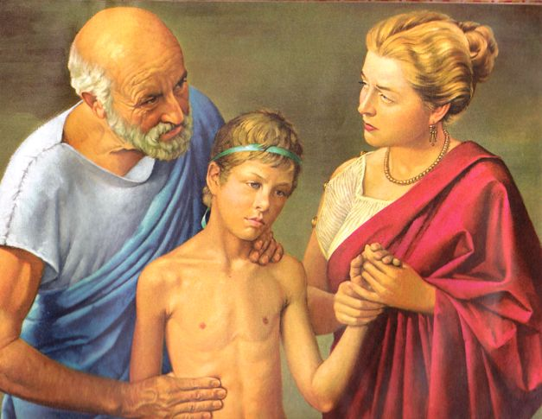
Гиппократ – знаменитый древнегреческий врач, живший в 5 – 4 вв. до н.э. Он вошёл в историю как «отец медицины».

Slide 4
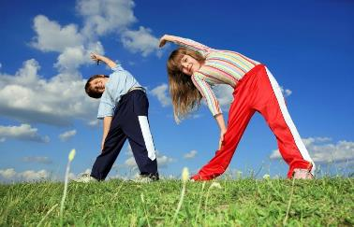
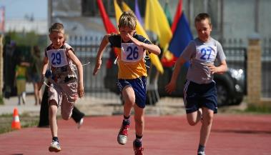
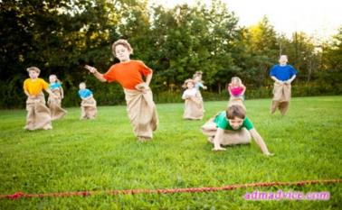
Первый шаг к здоровью - утренняя гимнастика.
Второй шаг – физкультура и занятия спортом, закаливание.
Третий шаг - работа на свежем воздухе и подвижные игры.

Slide 5
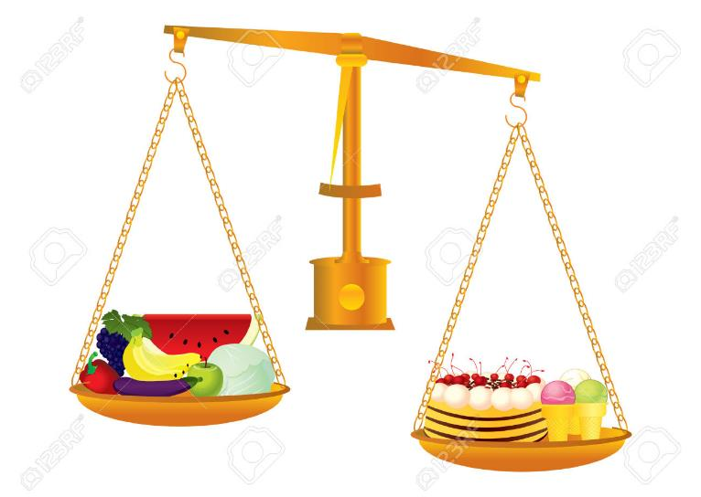
Игра «Полезно –вредно»

Slide 6
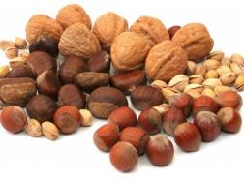
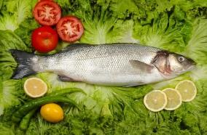
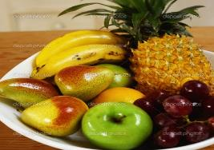
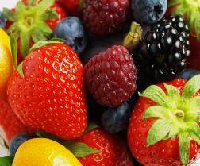
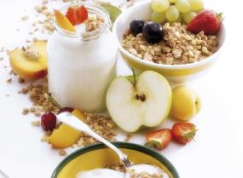
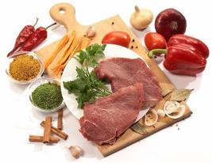
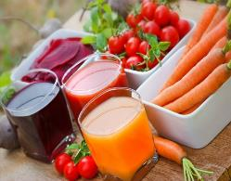
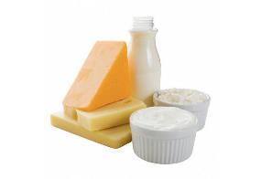
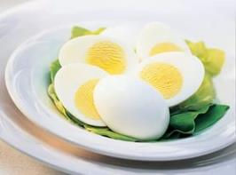
Полезные продукты

Slide 7
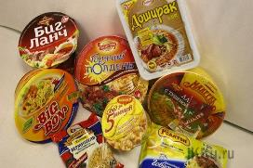
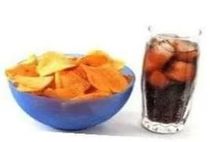
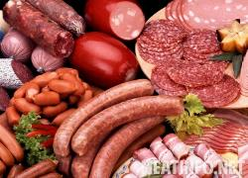
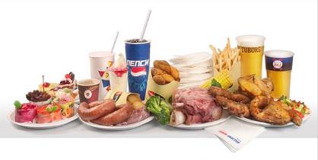
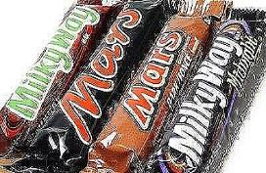
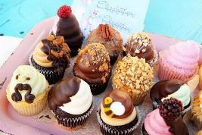
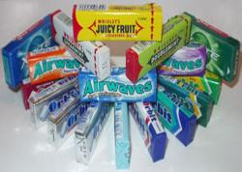
Вредные продукты

Slide 8
Игра «Собери пословицу»

Slide 9
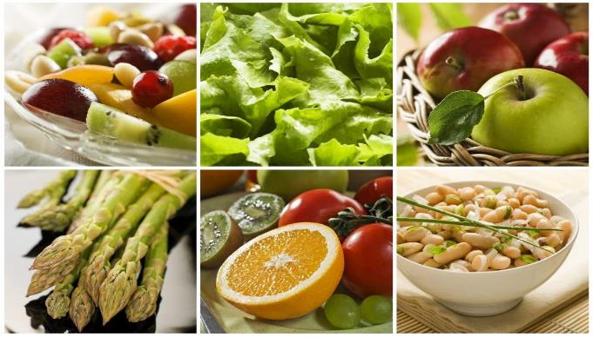
Умеренность – … здоровая еда.
Гречневая каша – … тем больше проживешь.
Когда я ем, … кто правильно кормит.
Правильно лечит тот, … я глух и нем.
Хлеб да вода —… мать здоровья.
Чем больше пожуешь — … мать наша, хлебец кормилец.

Slide 12
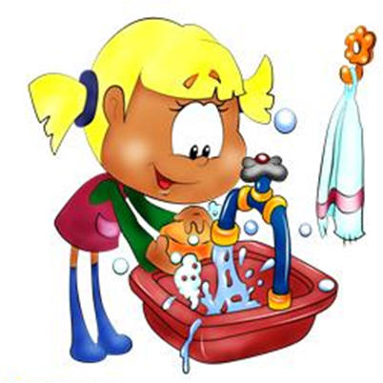
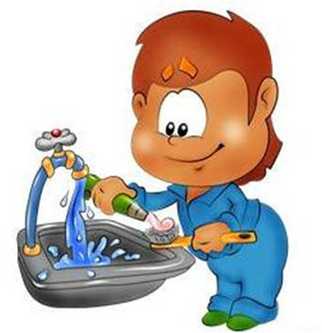
Личная гигиена
совокупность гигиенических правил, выполнение которых способствует сохранению и укреплению здоровья человека.

Slide 13
Правила личной гигиены.
Основой личной гигиены является поддержание чистоты всего тела.
правильно ухаживать за зубами, чистить зубы два раза в день, зубную щетку менять раз в 3 - 4 месяца;
не реже одного раза в неделю мыться горячей водой;
ухаживать за ногтями и волосами, ногти необходимо один раз в неделю подстригать ножницами, волосы необходимо ежедневно расчесывать, не реже одного раза в неделю мыть волосы с шампунем;
содержать в чистоте одежду и обувь, помещение, в котором живешь, ежедневно делать влажную уборку.

Slide 14
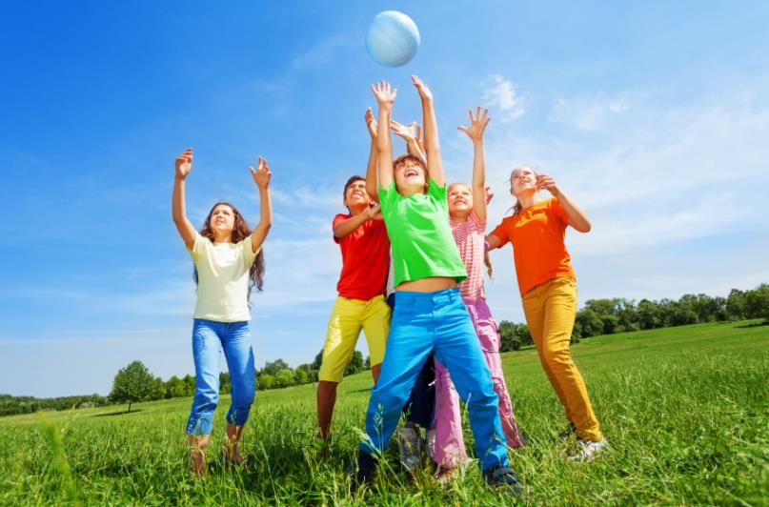

Slide 15
Вредные привычки

Slide 16
Здоровый образ жизни
физическая активность;
рациональное питание;
закаливание;
личная гигиена;
режим дня;
отказ от вредных привычек.

